Slide 1




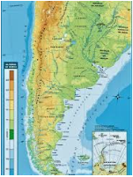
R Markdown
Qué es y para que usar R Markdown????
Lenguaje simple para guardar código y dar formato de reporte a una serie de datos, imágenes, gráficos, etc
Tiempo + Facilidad + Calidad en Reportes
Salida en formato conocido, fácil de compartir e incluso editar

Slide 2
R Markdown
(1)
Generar el archivo .Rmd
(2)
Generar los objetos que se quieren incluir (código)
(3)
Escribir la estructura del informe
(4)
Dar formato (títulos, partes a resaltar, etc)
(5)
Generar el archivo en la extensión final (.pdf, .docx, .html)
Pasos básicos para generar un reporte automático con Rmarkdown
Se supone instalado Rstudio (no necesario pero recomendado) (https://www.rstudio.com)
Caso de no tener instalado Rstudio se require installar Pandoc (http://pandoc.org)
Se require instalar la libraria rmarkdown: install.packages(“rmarkdown”)
Para generar reportes en formato .pdf se recomienda instalar la libraría tinytex: install.packages(“tinytex”)

Slide 3
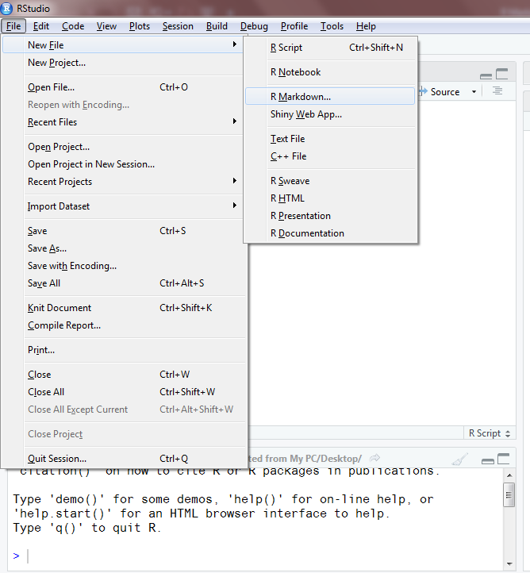
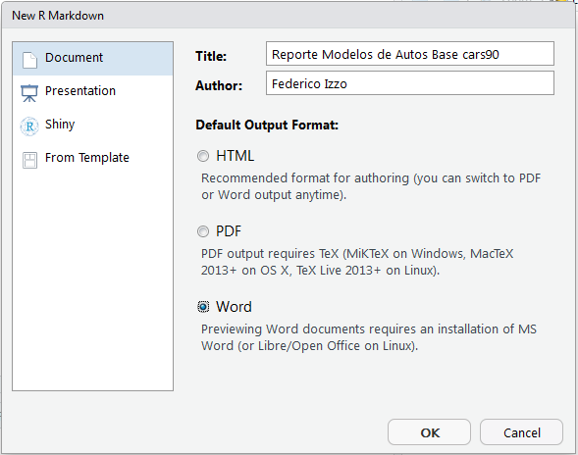
R Markdown
Generar el archivo .Rmd
Generar los objetos que se quieren incluir (código)
Escribir la estructura del informe
Dar formato (títulos, partes a resaltar, etc)
Generar el archivo en la extensión final (.pdf, .docx, .html)
Abriendo un archivo .Rmd…
1. “File”
4. Indicar Título y autor
2. “New File”
3. “R Markdown…”
5. Dar formato al “Output”

Slide 4
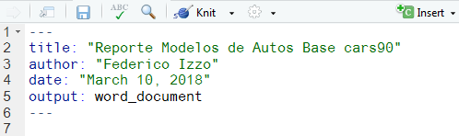
R Markdown
Generar el archivo .Rmd
Generar los objetos que se quieren incluir (código)
Escribir la estructura del informe
Dar formato (títulos, partes a resaltar, etc)
Generar el archivo en la extensión final (.pdf, .docx, .html)
Tipos de componentes a incluir: Metadata/YAML
Se encuentra
entre “---”
Muchos tipos de salida posibles:
github_document, html_document, latex_document, md_document,
pdf_document, powerpoint_presentationrtf_document,
slidy_presentation, word_document
Y no necesariamente una!
Vector de salidas:
* YAML es un lenguaje de serialización de datos legible por humanos
["html_document", "word_document"]

Slide 5
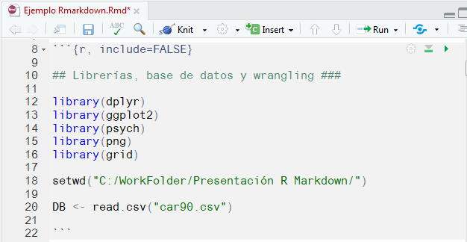
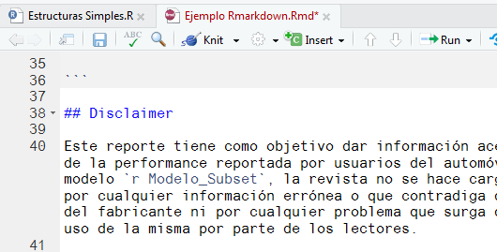
R Markdown
Generar el archivo .Rmd
Generar los objetos que se quieren incluir (código)
Escribir la estructura del informe
Dar formato (títulos, partes a resaltar, etc)
Generar el archivo en la extensión final (.pdf, .docx, .html)
Tipos de componentes a incluir: Código
Iniciar espacios con código:
```{r} (o el lenguaje que
Se quiera usar)
Shortcut: ctrl + alt + I
La línea “include=FALSE”
evita que el texto se
Imprima en el informe
Se incluyen comentarios,
se crean objetos y se llama
a librarías como en un
Script normal
Se pueden incluir objetos
entre líneas de texto, iniciando
con “`r “ y finalizando con “ ` “
(luego de la “r” van dos espacios)
Cerrar los espacios
de código con ```

Slide 6
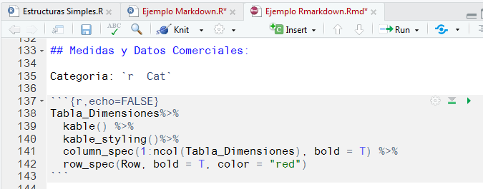
R Markdown
Generar el archivo .Rmd
Generar los objetos que se quieren incluir (código)
Escribir la estructura del informe
Dar formato (títulos, partes a resaltar, etc)
Generar el archivo en la extensión final (.pdf, .docx, .html)
Tipos de componentes a incluir: Tablas
Cualquier data frame puede ser incluido como una tabla, solo hay que imprimirlo dentro del espacio para escribir códigos
Para tener un formato rápido pero prolijo, se puede usar “knitr::kable()”
Paquete kableExtra permite dar formato a las tablas y a las filas y columnas en particular
Data Frame
Formato Básico
Con “columna_spec” y “row_spec” se puede dar formato a
filas y columnas en particular

Slide 7
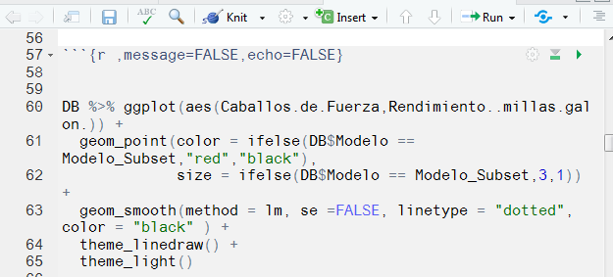
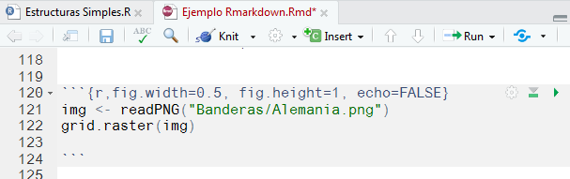
R Markdown
Generar el archivo .Rmd
Generar los objetos que se quieren incluir (código)
Escribir la estructura del informe
Dar formato (títulos, partes a resaltar, etc)
Generar el archivo en la extensión final (.pdf, .docx, .html)
Tipos de componentes a incluir: Gráficos y Figuras
Message/error/warnings = FALSE
previene imprimir avisos
en la salida
Incluir figuras: fig.width, fig.height para setear el tamaño. Se puede
Establecer ambas con fig.dim = c(x,y), o usar porcentajes con out.heigh y out.width (out.width = “80%” por ejemplo)
Incluir figuras: paquete png y grid (pero hay muchas formas)
Alinear figuras con
“fig.align” (opciones
“left”, “center”, “right”
Se puede incluir gráficos
hechos con R base,
ggplot, etc

Slide 8
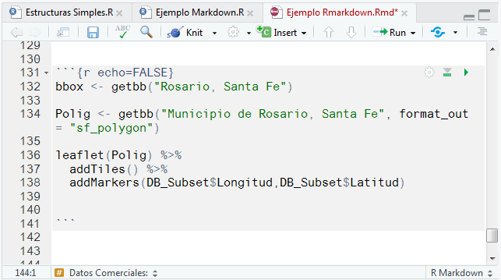
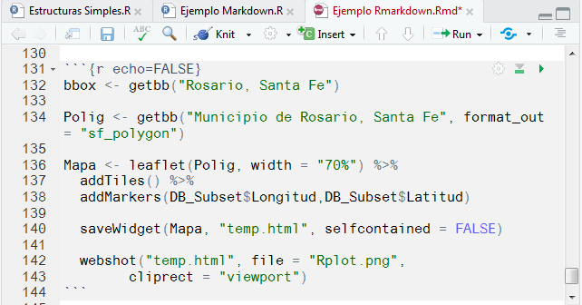
R Markdown
Generar el archivo .Rmd
Generar los objetos que se quieren incluir (código)
Escribir la estructura del informe
Dar formato (títulos, partes a resaltar, etc)
Generar el archivo en la extensión final (.pdf, .docx, .html)
Tipos de componentes a incluir: Mapas Interactivos
Se pueden incluir mapas (en este caso generados con el paquete leaflet). Si el output elegido es html los mismos pueden ser interactivos.
En caso de usar un output .docx, se incluye una imagen del mapa deseado, no esta la opción de hacerlo interactivo

Slide 9
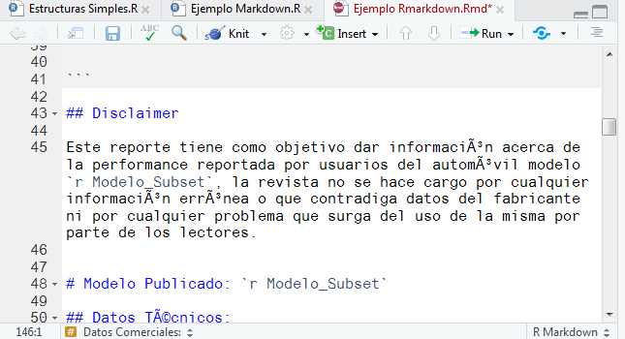
R Markdown
Generar el archivo .Rmd
Generar los objetos que se quieren incluir (código)
Escribir la estructura del informe
Dar formato (títulos, partes a resaltar, etc)
Generar el archivo en la extensión final (.pdf, .docx, .html)
Tipos de componentes a incluir: Texto
Incluir texto en los espacios
en blanco del documento.
Incluir objetos del
ambiente R usando
“ `r_ _ “
Jerarquía del texto se
puede manejar con la
cantidad de numerales “#”
antes del texto (hasta
6 niveles)
Un espacio entre renglones o dos espacios al final de
Un renglón dará como resultado un punto aparte
en la salida

Slide 10
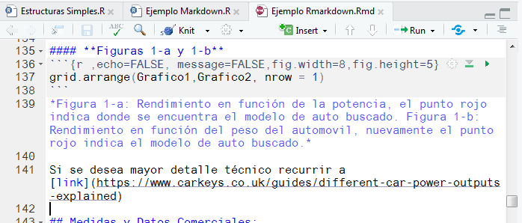
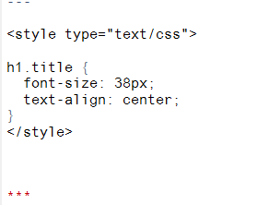
R Markdown
Generar el archivo .Rmd
Generar los objetos que se quieren incluir (código)
Escribir la estructura del informe
Dar formato (títulos, partes a resaltar, etc)
Generar el archivo en la extensión final (.pdf, .docx, .html)
Formato en Líneas de Texto (basado en Pandoc Markdown)
Información detallada en https://pandoc.org/MANUAL.html y para un resumen muy útil en https://www.markdownguide.org/cheat-sheet/ ,
https://bookdown.org/yihui/rmarkdown/
Para poner texto en negrita se usa doble
asterisco al principio y final del texto
Para centrar y dar formato al
título escrito en YMLD:
Para insertar links usar
[link](URL)
Línea horizontal sin texto

Slide 11
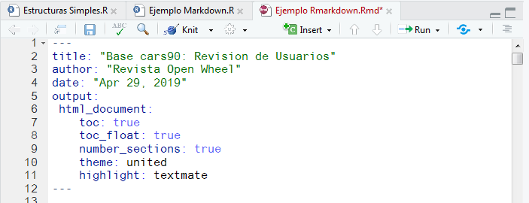
R Markdown
Generar el archivo .Rmd
Generar los objetos que se quieren incluir (código)
Escribir la estructura del informe
Dar formato (títulos, partes a resaltar, etc)
Generar el archivo en la extensión final (.pdf, .docx, .html)
Otros Tipos de Objetos a Incluir
Tabla de contenidos
“flotante” al costado del
documento
Numeración en
las secciones
Formato

